Slide 1
포트폴리오

Slide 2
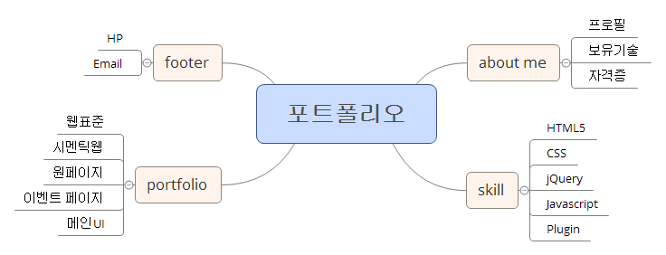

Slide 3
커뮤니케이션을 잘하는 퍼블리셔 남현주 입니다.

Slide 4
About me
About me
skill
portfolio
학력
-2015.02 숙명여자고등학교 졸업
-2017.03 서울종합예술학교 무용예술학과 졸업
-2017.11~2018.04 하이미디어 UI/UX 엔지니어링 양성과정 수료
이름 : 남현주
생년월일 : 1996년 07월 05일
자격증
-GTQ 일러스트 1급
-웹 디자인 기능사 필기합격
보유기술
-Adobe Photoshop
-Adobe Illustrator
-HTML5/ CSS3
-jQuery/ JavaScript

Slide 5
성격
내가 바라보는 나
-남에게 잘 다가간다.
-털털하다.
-어색한 분위기를 싫어한다.
-잘 웃는 편이다.
강점 : 적극적이다.
커뮤니케이션을 잘한다.
모든 일을 열심히 하려 한다.
약점 : 생각이 많은 편이다.
기회 : 처음 접하는 분야인 만큼 더 열심히 노력한다.
NCS 실무교육을 이수하였다.
위협 : 비전공자이다.
남이 바라보는 나
-커뮤니케이션과 사교성이 좋다.
-흥이 많다.
-손이 빠르다.
-정이 많다.

Slide 6
Skill
Html css jquery javascript plugin ..
portfolio
미드미
PAI
EVENT PAGE
contest

Slide 7
contact
연락처 : 010-7711-0473
이메일 : maid-s@naver.com

